Slide 1
আজকের ক্লাসে সবাইকে স্বাগতম

Slide 2
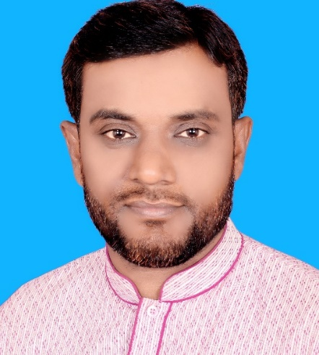
পরিচিতি
মাহমুদ শরীফ
সহকারি শিক্ষক
জোতমোড়া বালিকা বিদ্যালয়
কুমারখালি, কুষ্টিয়া।
০১৭১৭ ৫১২৬০০
বিষয়ঃ ইসলামৈতিক নৈতিক শিক্ষা
শ্রেণি- নবম / দশম
অধ্যায় - ২য়
পাঠ- ৯
বিষয়- সূরা আত-তীন

Slide 3
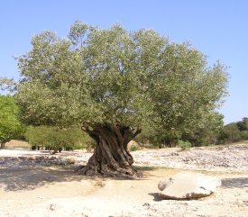
বল দেখি এই গাছটির নাম কী?

Slide 4
তাহলে আজকের পাঠ
সূরা আত-তীন

Slide 5
শিখন ফল -
সুরা আত-তীন এর নামকরণ বলতে পারবে ।
শানে নুযুল বর্ণনা করতে পারবে ।
উত্তম মানুষ কীভাবে অধমে পরিণত হয় ? তা লিখতে পারবে ।

Slide 6
এসো তীন ও জয়তুনের উপকারিতার কথা জানি -
এর তেল হার্ট অ্যাটাকের ঝুকি কমায়।
রক্তের কোলেস্টেরলের মাত্রা কমায়।
হৃদরোগের ঝুকি কমায়।
শরীরের অস্বাভাবিক ওজন নিয়ন্ত্রনে আনে।
ত্বক মসৃণতা আনে ও চুলের গঠন আরো মজবুত করে।
অ্যাজমা, বাত-ব্যাথার হাত থেকে বাচায়।
হাড়ের ক্ষয় রোধ করে।
কোলন ক্যান্সারের ঝুকি কমে।
যাদের চোখ আলো/অন্ধকারে সংবেদনশীল তাদের জন্যে ওষুধের কাজ করে।

Slide 7
সূরা আত-তীন এর পরিচিতি
এই সূরাটি আল কোরআনের ৯৫ তম সূরা । সূরাটি অবতীর্ণ হয় মক্কা নগরিতে। এর আয়াত সংখ্যা-৮। সূরার প্রথম শব্দ তীন থেকে নামকরণ করা হয়েছে সূরা আত-তীন ।

Slide 8
শানে নুযূল
বিশেষ কোন ঘটনা বা অবস্থার পরিপ্রেক্ষিতে এই সূরাটি নাযিল করা হয়নি । বরং মানুষের কল্যাণের দিকনির্দেশনা ও পরকালের জবাবদিহিতার কথা এবং আল্লাহ প্রদত্ত কথিপয় নেয়ামতের কথা, মানবজাতির উৎপত্তি ও পরিণতির কথা মনে করিয়ে দিয়ে মহান আল্লাহ এই সূরা আত-তীন নাযিল করেন

Slide 9
এখন এসো আমরা সূরাটি তিলাওয়াত দেখি

Slide 10
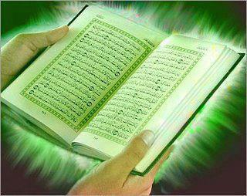
দয়াময়,পরম দয়ালু আল্লাহর নামে।

Slide 11
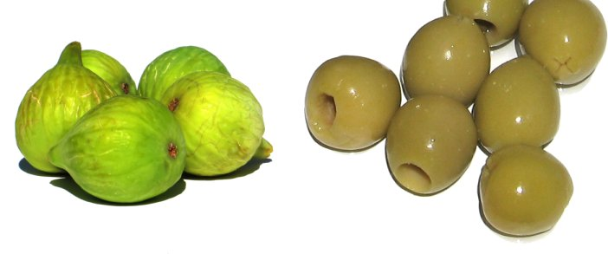
১। শপথ আঞ্জির ও যায়তুনের।

Slide 12
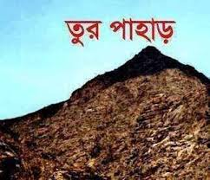
২। শপথ সিনাই পাহাড়-এর

Slide 13
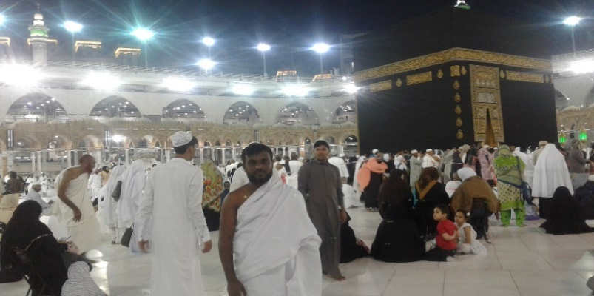
৩। নিরাপদ মক্কা নগরের

Slide 14
একক কাজ -
সুরা আত-তীনে মহান আল্লাহ তায়ালা কয়টি জিনিসের শপথ করেছেন ?

Slide 15
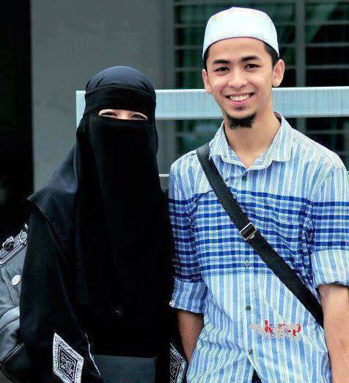
৪। নিশ্চয় আমি মানুষকে সুন্দরতম গঠনে সৃষ্টি করেছি।

Slide 16
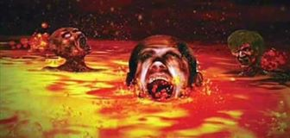
৫। এরপর আমি তাকে নামিয়ে দিয়েছি সর্বনিম্ন স্তরে

Slide 17
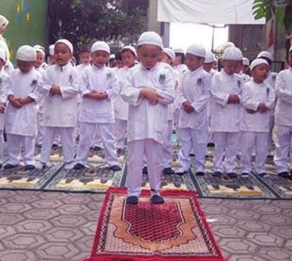
৬। কিন্তু তারা ব্যতিত, যারা ইমান এনেছে ও সৎকর্ম করেছে তাদের জন্য তো রয়েছে অশেষ পুরষ্কার।

Slide 18
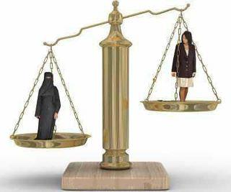
৭। সুতরাং কিসে তোমাকে বিচার দিবস সম্বন্দ্ধে অবিশ্বাসী করে ?

Slide 19
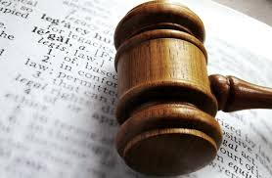
৮। আল্লাহ কি বিচারকগণের মধ্যে শ্রেষ্ঠতম বিচারক নন ?

Slide 20
দলীয় কাজ
উত্তম মানুষগুলো কীভাবে অধমে পরিণত হয় ? সূরা আত-তীনের আলোকে বর্ননা কর।

Slide 21
মুল্যায়ন -
১/ সুরা আত্‌ তীন কোথায় অবতীর্ন ?
২/ নিরাপদ নগরী কোনটি ?
৩/ সুরা আত্‌ তীনের আয়াত সংখ্যা কত ?
৪/ যায়তুন ফলের ৫টি উপকারের নাম বলো ?
৫/ সুরা আত্‌ তীনে কোন কোন ফল ও জায়গার কথা বলা হয়েছে ?
Notes:
মূলায়ানের প্রশ্ন সূনির্দিষ্ট ভাবে শিক্ষার্থীদের থেকে করা যেতে পারে ।

Slide 22
বাড়ির কাজ
‘আল্লাহ তায়ালা শ্রেষ্ঠতম বিচারক’ ব্যাখ্যা কর ।

Slide 23
আল্লাহ হাফেজ

